Slide 1

Název školy: MŠ a ZŠ, Veselí nad Moravou, Kollárova 1045
Autor: Mgr. Andrea Filípková
Název : VY_52_INOVACE_1/30_Zvířata v lese
Téma: Zvířata v lese
Číslo projektu:CZ.1.07/1.4.00/21.0822

Slide 2
Anotace
Materiál je určen pro výuku předmětu Prvouka- I. Období na základní škole praktické
Doba vzniku říjen 2011
Doba ověření 31.1.2012
Učitel žákům vysvětlí jak je potřeba se starat v zimě o zvířata a která zvířata je možné v lese potkat.
Úkol žáci splnili, na otázky odpověděli bez větších problémů.
Určeno pro procvičování učiva a práci s interaktivní tabulí

Slide 3
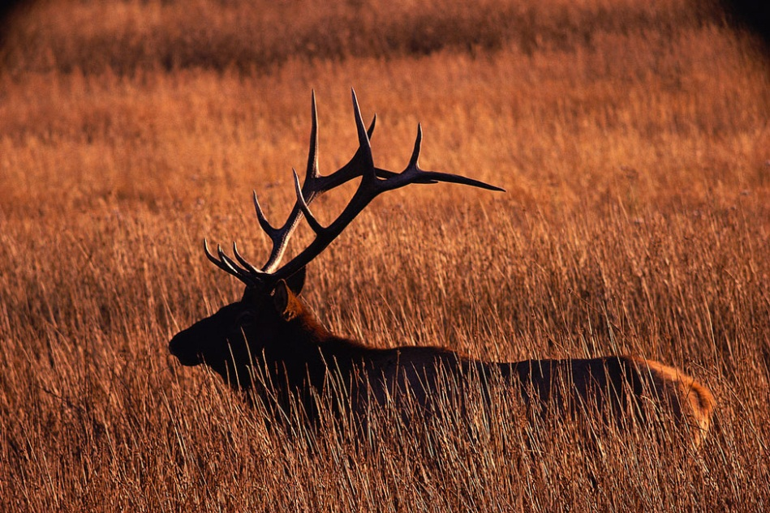
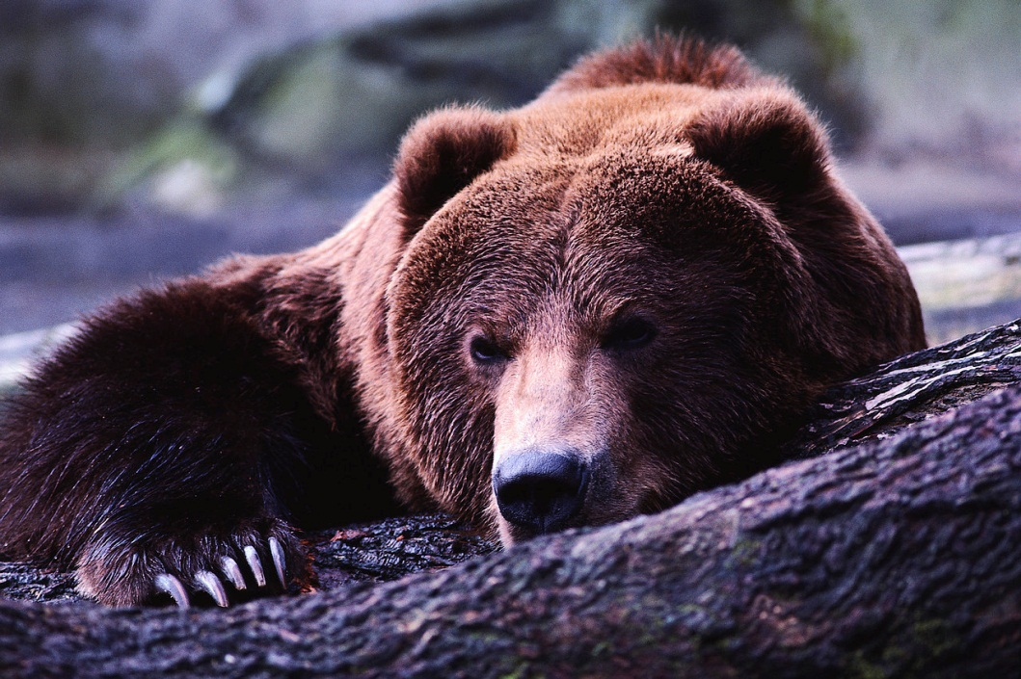
zvířata v lese
jelen
liška
medvěd

Slide 4
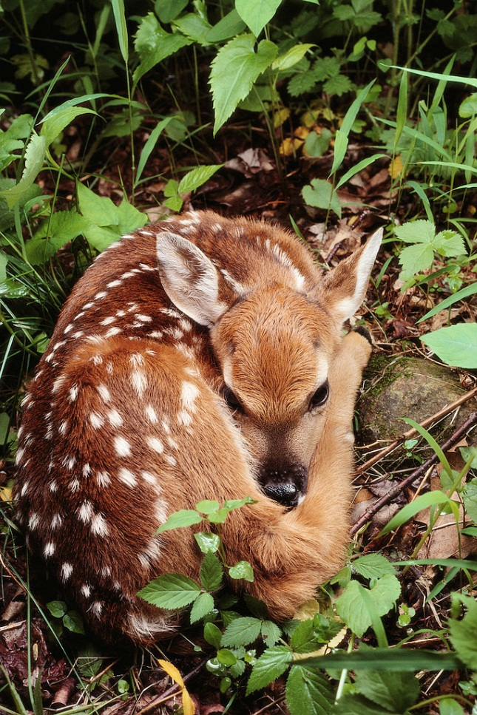
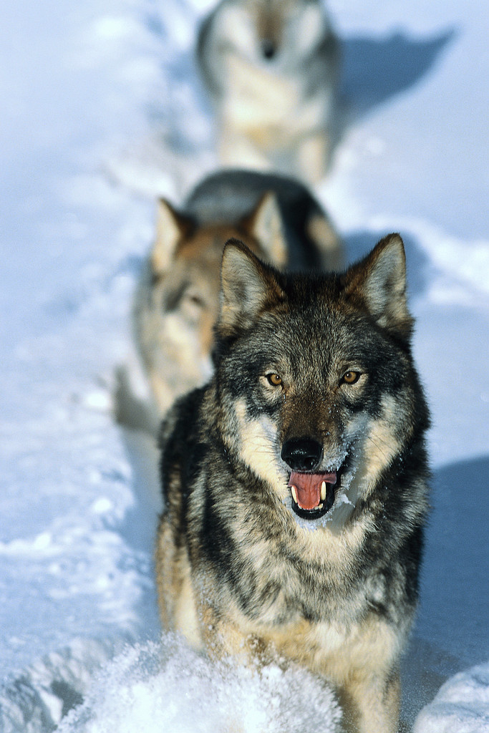
zvířata v lese
srna
vlk
jezevec

Slide 5
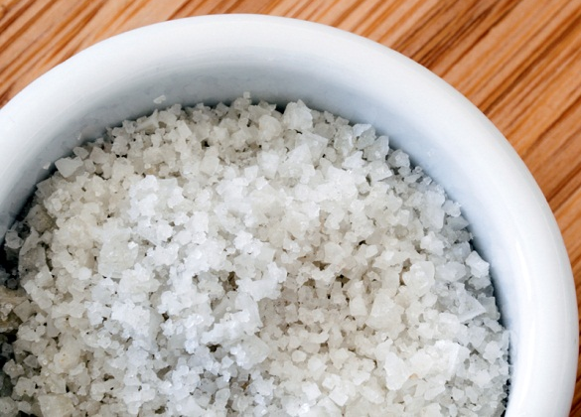
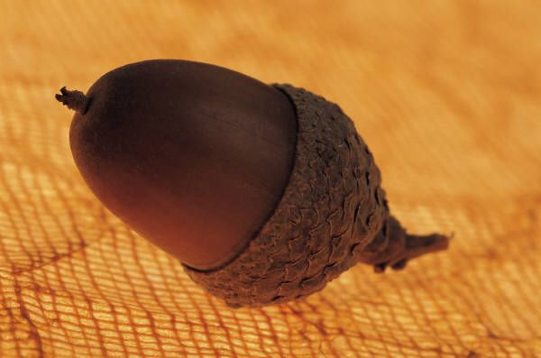


Péče o lesní zvěř v zimě
V zimě nosíme zvěři do krmelců seno.
V zimě mají zvířata nedostatek vody, proto musí lízat sůl
Do lesa nosíme taky krmivo

Slide 6
Test pozornosti
Pamatuješ si nějaké lesní zvíře?
Čím se zvířata v lese živí?
Co a proč jim v zimě do lesa nosíme?

Slide 7
Zdroje
Ilustrace: www.office.microsoft.com

